Slide 1

Studiedag Doelgericht werken vanuit leerlijnen

Slide 2






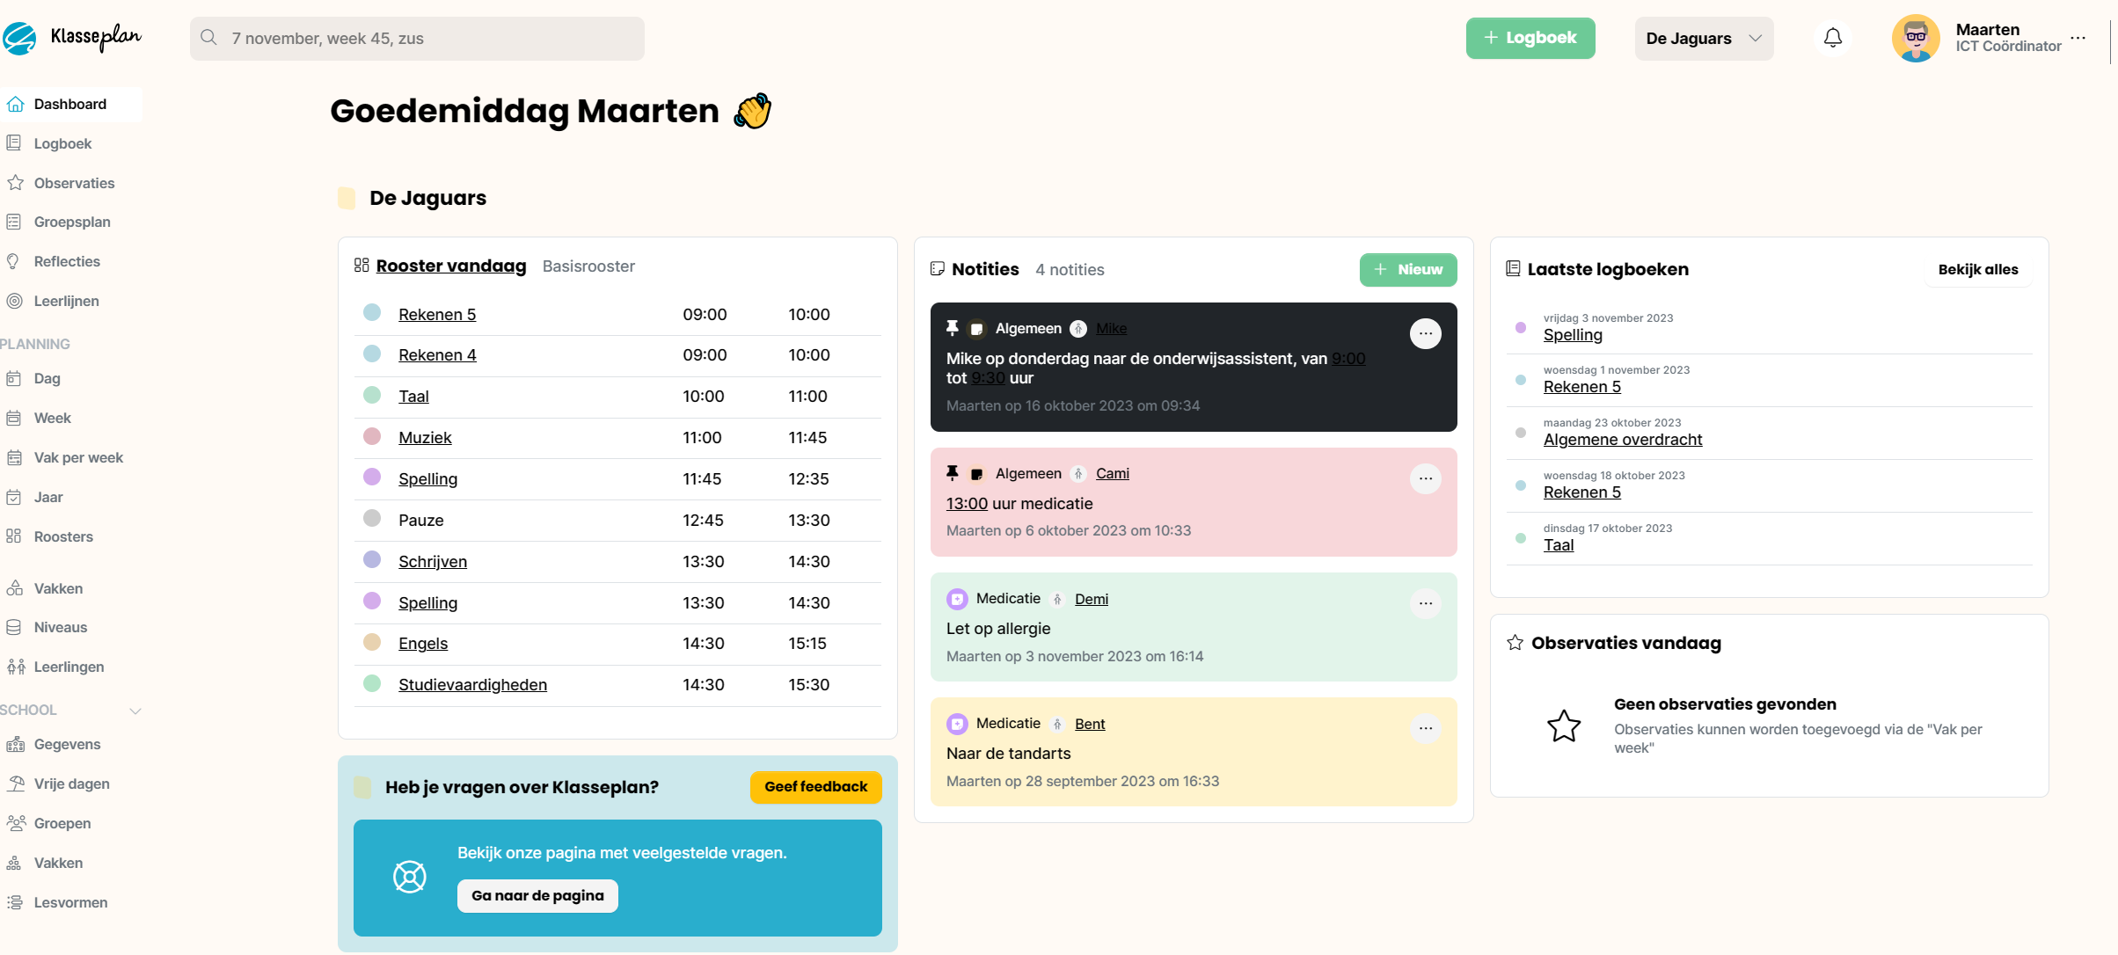
Even voorstellen
Maarten van der Steeg

Slide 3
Studiedag ‘Doelgericht werken vanuit leerlijnen’
9:00 | Opening en doelen
9:10 | Kerndoelen, referentieniveaus en leerlijnen
 | Opdracht referentieniveaus
10:00 | Van methode naar leerlijn
 | Fasen voor ontwikkeling
11:00 | Leerlijn taal, rijke taal, opdracht doelen Taal Actief
12:00 | Pauze
13:00 | Voorbereiden blok
14:30 | Plenaire bespreking, nadenken over de volgende stappen
15:00 | Afsluiting
Pauze

Slide 4
Doelen voor deze dag
We hebben inzicht in de referentieniveaus voor rekenen en taal
We hebben zicht op de doelen voor taal per leerjaar
We begrijpen waar de ruimte zit om keuzes te maken uit de methode als we werken vanuit leerlijnen
We denken na over de route om te komen tot het werken vanuit leerlijnen op onze school

Slide 5
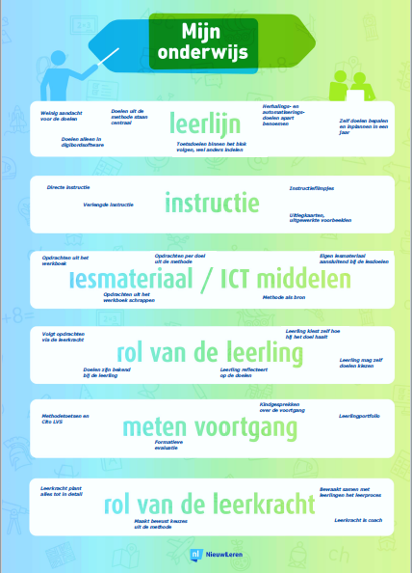


Kijkwijzer doelgericht werken
Waar moet je
over nadenken?
Volg de methode
Een nieuwe structuur?

Slide 6
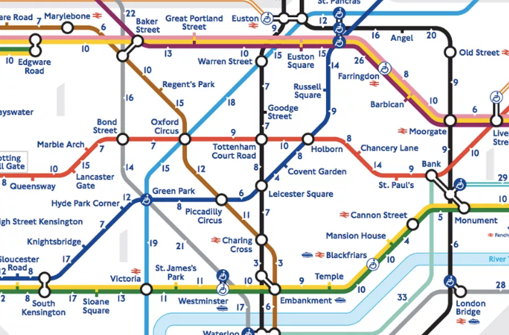
Leerlijn
Leerlijn
Een leerlijn is een opeenvolgende serie van leerstofdoelen die in samenhang tot een einddoel leiden.

Slide 7
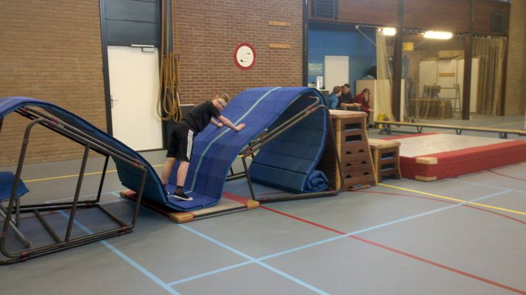
Leerlijn
De weg naar het doel bestaat uit kleine stappen, ingevuld door divers lesmateriaal en activiteiten

Slide 8
Er zijn veel verschillende activiteiten die kunnen helpen om het doel te halen
Leerdoel
Klassen
gesprek
Opdrachten maken in werkschrift
Oefenen
Samen overleggen
Luisteren
Onder
zoeken
Film kijken
Lezen
Spelen
Hardop zeggen
Praktisch uitvoeren
Afkijken
Instructie door leerkracht

Slide 9
Van kerndoel en referentieniveau naar leerlijn
Kerndoelen
Referentieniveaus
Leerlijnen
Methodedoelen
Wat is het einddoel?

Slide 10
Wat is nu precies het einddoel?
Doorstroomtoets met 6 aanbieders
(concept) Kerndoelen
Referentieniveaus
Referentiesets
6 uitstroomniveaus

Slide 11
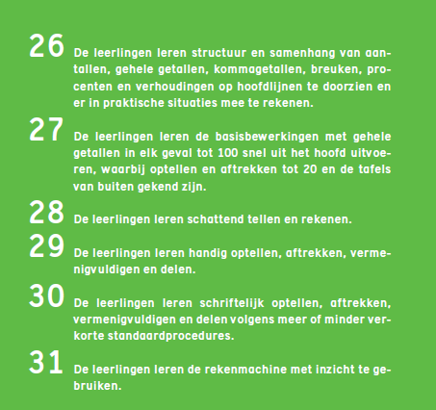
Kerndoelen
1996 van 115 naar 58
Voorbeeld, getallen en bewerkingen:

Slide 12
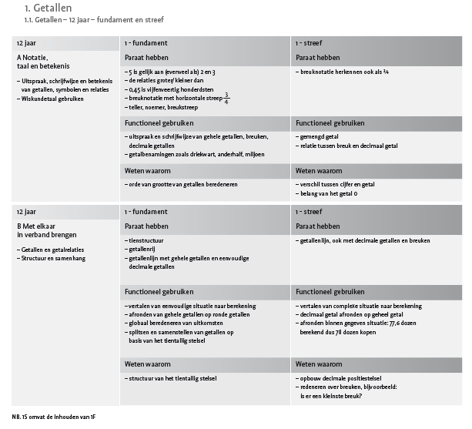
Referentieniveaus
Wettelijke status sinds 2010
Nu ook gebruikt in het inspectiekader
Verschillende niveaus eind groep 8:
1F (fundamenteel) en 2F of
1S: (streefniveau)
1S bevalt de inhouden van 1F
1S is meer verdiepend
2F is verder in de leerstof
Bij rekenen 1F en 1S
Bij taal 1F en 2F

Slide 13
Referentieniveaus
Het zijn de einddoelen voor groep 8
Niet uitgewerkt naar de lagere groepen
Wel verder uitgewerkt in het VO en MBO: 2F, 3F etc
Soms lastig te interpreteren welk niveau nu exact bedoeld wordt

Slide 14

Referentieniveaus rekenen, domeinen
De indeling van de referentieniveaus rekenen:
Getallen
Verhoudingen
Meten en meetkunde
Verbanden

Slide 15
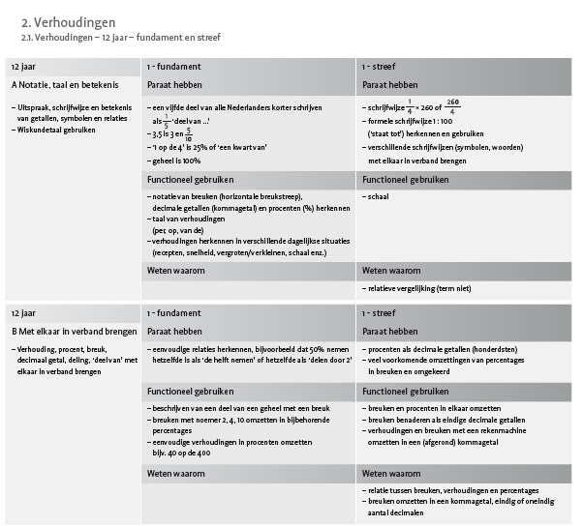
Referentieniveaus

Slide 16
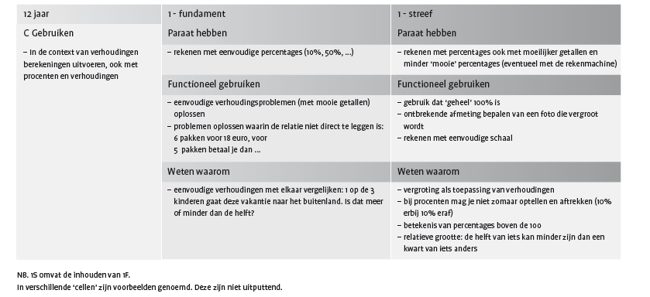
Referentieniveaus

Slide 17
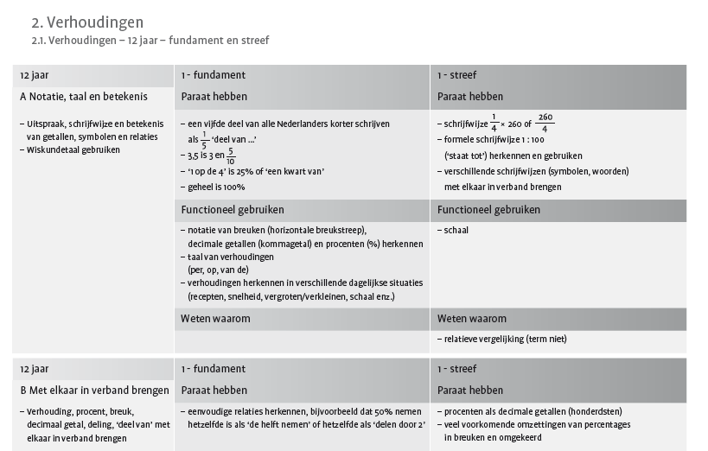
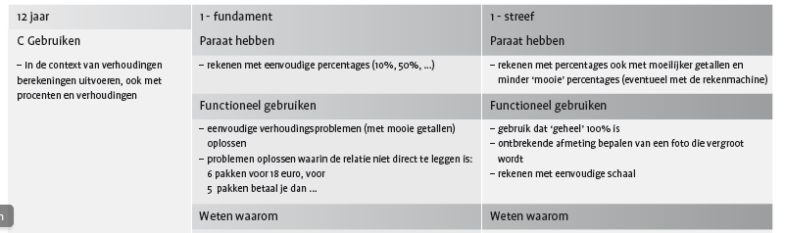

Slide 18


Referentieniveaus

Slide 19
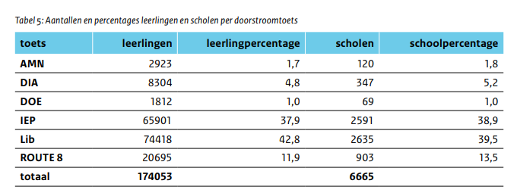
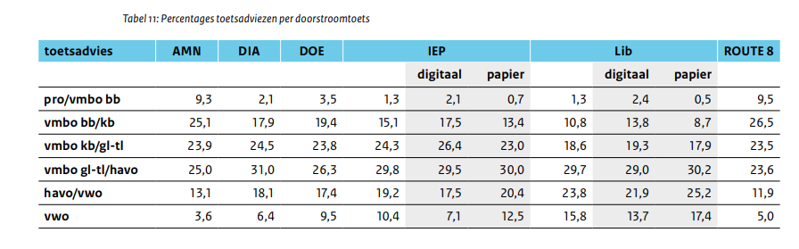
Doorstroomtoetsen

Slide 20
Centrale eindtoets en doorstroomtoets
Hoe krijg je bij 6 verschillende doorstroomtoetsen een gelijke verwijzing? Is de ene toets makkelijker dan de andere?
>> de toetsen zijn grotendeels gelijk: er zijn anker/referentiesets
gemaakt (door Cito)
>> die bevatten vragen die elke toetsaanbieder moet opnemen in
de toets en waarop het uitstroomniveau wordt bepaald
>> van deze ankersets is een openbare set beschikbaar (van de
eindtoets)

Slide 21
Centrale eindtoets
Wat is ankeren of equivaleren?
Ankeren of equivaleren is een procedure waardoor we resultaten op verschillende eindtoetsen met elkaar kunnen vergelijken. Dit kunnen eindtoetsen uit verschillende jaren zijn of eindtoetsen van verschillende aanbieders. Op basis van het ankeronderzoek kunnen we gelijke prestaties over deze toetsen gelijk waarderen. Het mag voor een leerling immers niet uitmaken in welk jaar hij/zij de eindtoets maakt of van welke aanbieder de eindtoets is.

Slide 22
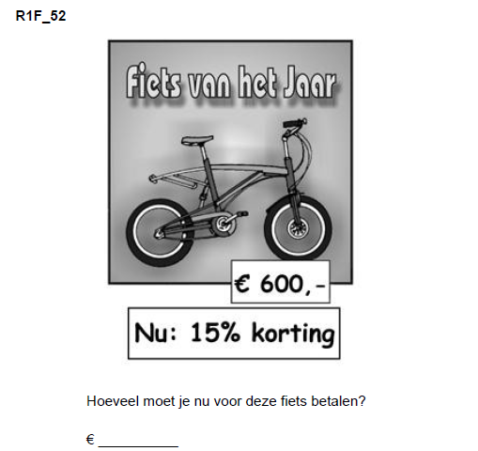
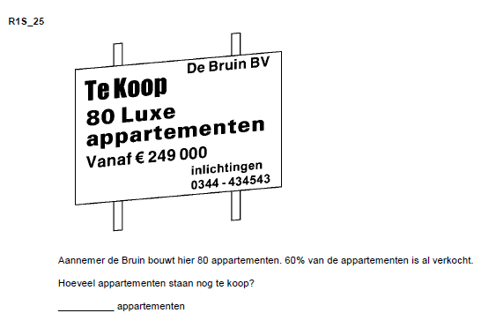
Voorbeelden referentieopgaven eindtoets

Slide 23
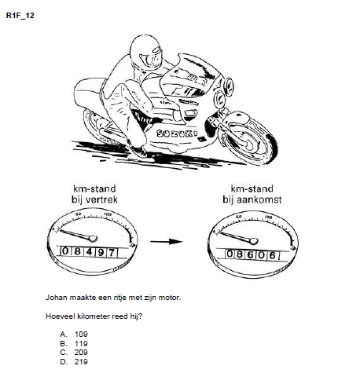
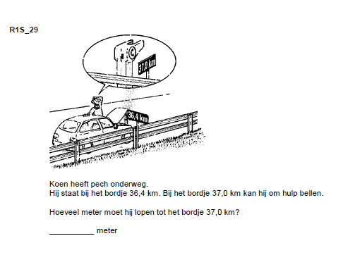
Voorbeelden referentieopgaven eindtoets

Slide 24
Referentiecesuur 1F
De referentiecesuur voor de referentieset rekenen 1F is vastgesteld op: 49 / 50. Dit betekent het volgende, uitgaande van een situatie waarin een individu alle opgaven uit de referentieset maakt:
Bij 50 of méér opgaven goed is het referentieniveau rekenen 1F behaald; bij 49 of minder opgaven goed is het referentieniveau niet behaald.
(De referentieset 1F bevat 80 opgaven)
Referentiecesuur 1S
De referentiecesuur voor de ankerset rekenen 1S is vastgesteld op: 29 / 30. Dit betekent het volgende, uitgaande van een situatie waarin een individu alle opgaven uit de ankerset maakt:
Bij 30 of méér opgaven goed is het referentieniveau rekenen 1S behaald; bij 29 of minder opgaven goed is het referentieniveau niet behaald.
(De referentieset 1S bevat 40 opgaven)

Slide 25

Leerlijn taal
Complex proces, minder ‘rechtlijnig’ dan bij rekenen.

Slide 26
Wat is nu precies het einddoel?
Doorstroomtoets met 6 aanbieders
(concept) Kerndoelen
Referentieniveaus
Referentiesets
6 uitstroomniveaus

Slide 27
Huidige kerndoelen Nederlands
Mondeling taalonderwijs
Kerndoel 1
De leerlingen leren informatie te verwerven uit gesproken taal. Ze leren tevens die informatie, mondeling of schriftelijk, gestructureerd weer te geven.
…
Schriftelijk taalonderwijs
Kerndoel 4
De leerlingen leren informatie te achterhalen in informatieve en instructieve teksten, waaronder schema's, tabellen en digitale bronnen.
Kerndoel 5
De leerlingen leren naar inhoud en vorm teksten te schrijven met verschillende functies, zoals: informeren, instrueren, overtuigen of plezier verschaffen.
…
Nederlands Taalbeschouwing, waaronder strategieën
Kerndoel 10
De leerlingen leren bij de doelen onder «mondeling taalonderwijs» en «schriftelijk taalonderwijs» strategieën te herkennen, te verwoorden, te gebruiken en te beoordelen.

Slide 28
Referentieniveaus taal, domeinen
De indeling van de referentieniveaus:
Mondelinge taalvaardigheid
  Gesprekken
  Luisteren
  Spreken
Lezen
  Zakelijke teksten
  Fictionele, narratieve en literaire teksten
Schrijven
Begrippenlijst en taalverzorging (spelling)

Slide 29
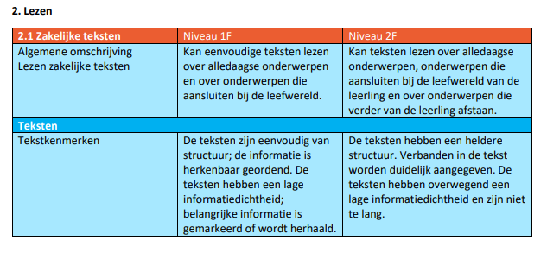
Leerlijn taal, domeinen

Slide 30
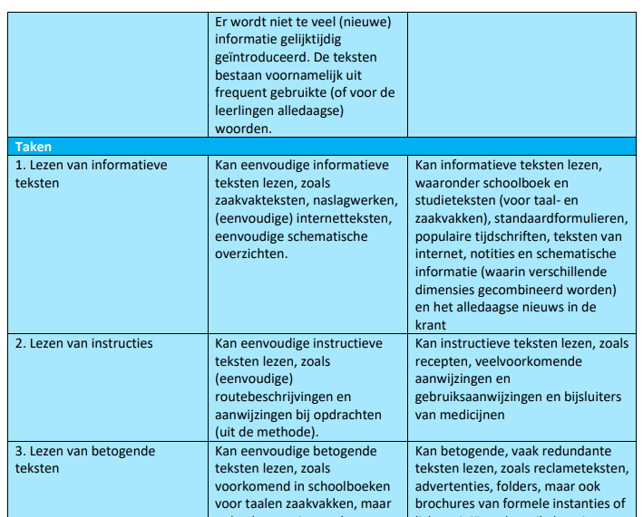

Slide 31
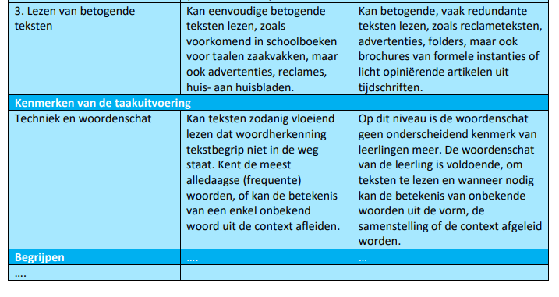

Slide 32
Centrale eindtoets
In de eindtoetsen PO onderdeel Nederlandse taal (vanaf nu: taal) is in principe ruimte om alle domeinen te meten, met daarbij de kanttekening dat in ieder geval het domein Lezen en het subdomein Taalverzorging uit het domein Begrippenlijst en Taalverzorging getoetst moeten worden conform de eisen genoemd in het Toetsbesluit PO (2014).
Het is niet wettelijk verplicht om de domeinen Mondelinge taalvaardigheid, Schrijven en Begrippenlijst uit het domein Begrippenlijst en Taalverzorging te toetsen.
Toetsaanbieders zijn vrij om vanuit deze Algemene Toetswijzer PO aan de andere domeinen invulling te geven in hun eigen handleidingen en deze domeinen op te nemen in hun eindtoets. Door ook andere domeinen in de eindtoets op te nemen kan meer recht gedaan worden aan de onderwijsinhouden voor taal en aan het evalueren van de prestaties van leerlingen aan het einde van het basisonderwijs (zie ook paragraaf 3.2 hieronder). Uiteraard blijft het de verantwoordelijkheid van de school om ervoor te zorgen dat de onderdelen die niet door een eindtoets getoetst worden, door kinderen beheerst worden.
Voor scholen is het belangrijk zich te realiseren welke domeinen in een eindtoets getoetst worden. In de eindtoetsen gaat het niet om dé taalvaardigheid van de leerling maar om een beperkt deel van de taalvaardigheid. Immers, het is niet verplicht om alle domeinen te toetsen en binnen de domeinen kunnen keuzes gemaakt worden in wat wel of niet getoetst wordt. Het is derhalve nodig om op andere wijzen dan via de eindtoets een beeld te verwerven van de ontwikkeling van de taalvaardigheid van leerlingen. Dit kan bijvoorbeeld aan de hand van methodegebonden toetsen, observaties, portfolio's en besprekingen van de uitvoering van taaltaken met leerlingen.
Een indicatie van het behaalde referentieniveau kan in het leerlingrapport dus alleen voor het domein Lezen en het subdomein Taalverzorging worden gegeven. Voor de andere (sub)domeinen dienen eindtoetsaanbieders zelf een cesuur te kunnen verantwoorden.
Bron: CVTE, Algemeen deel toetswijzer voor eindtoets PO, Versie 27 augustus 2014

Slide 33
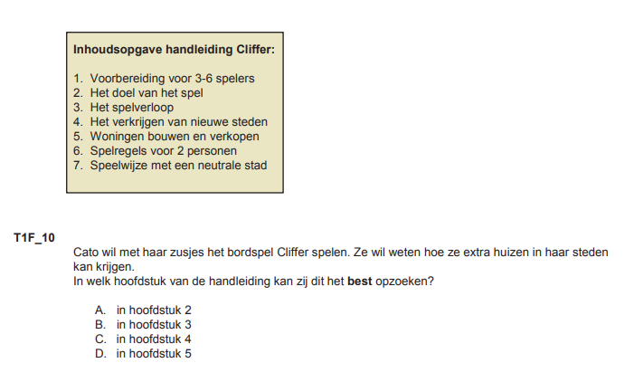
Voorbeelden referentieopgaven eindtoets lezen

Slide 34
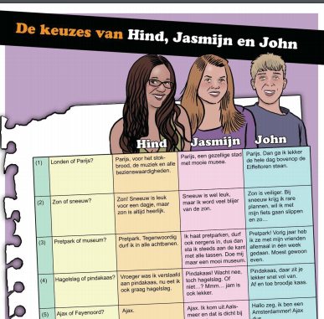
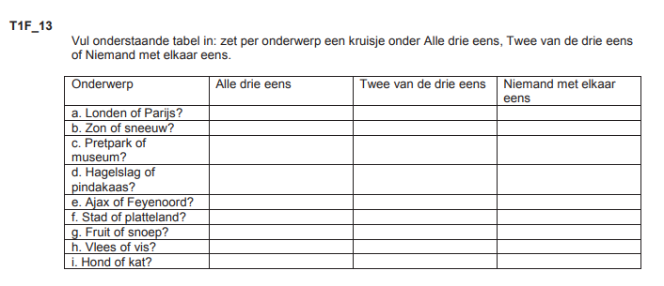
Voorbeelden referentieopgaven eindtoets

Slide 35
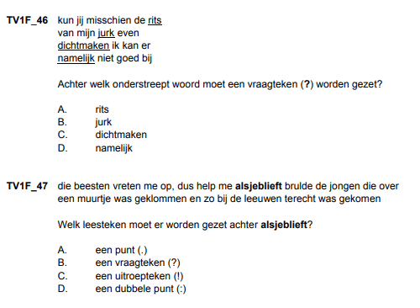
Voorbeelden referentieopgaven eindtoets, interpunctie

Slide 36
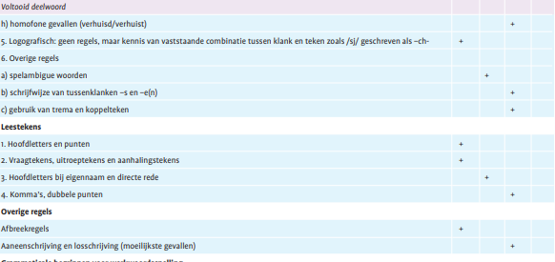
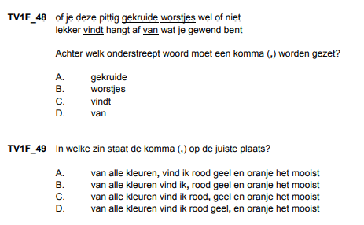

Slide 37
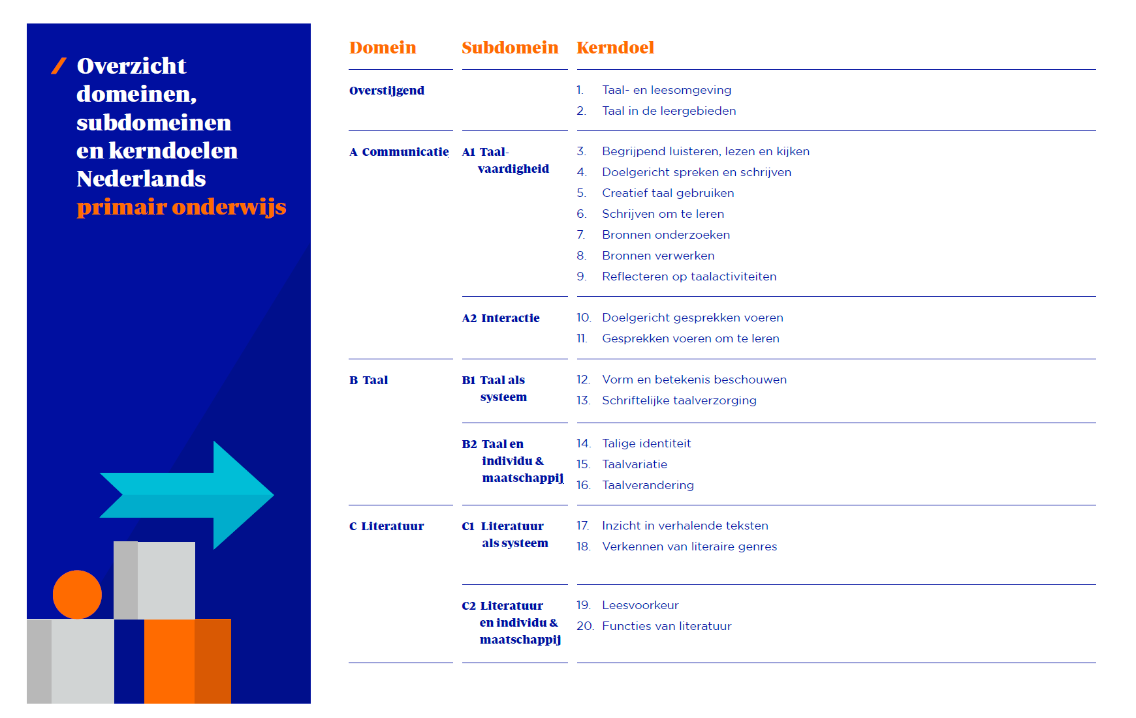
Concept kerndoelen Nederlands

Slide 38
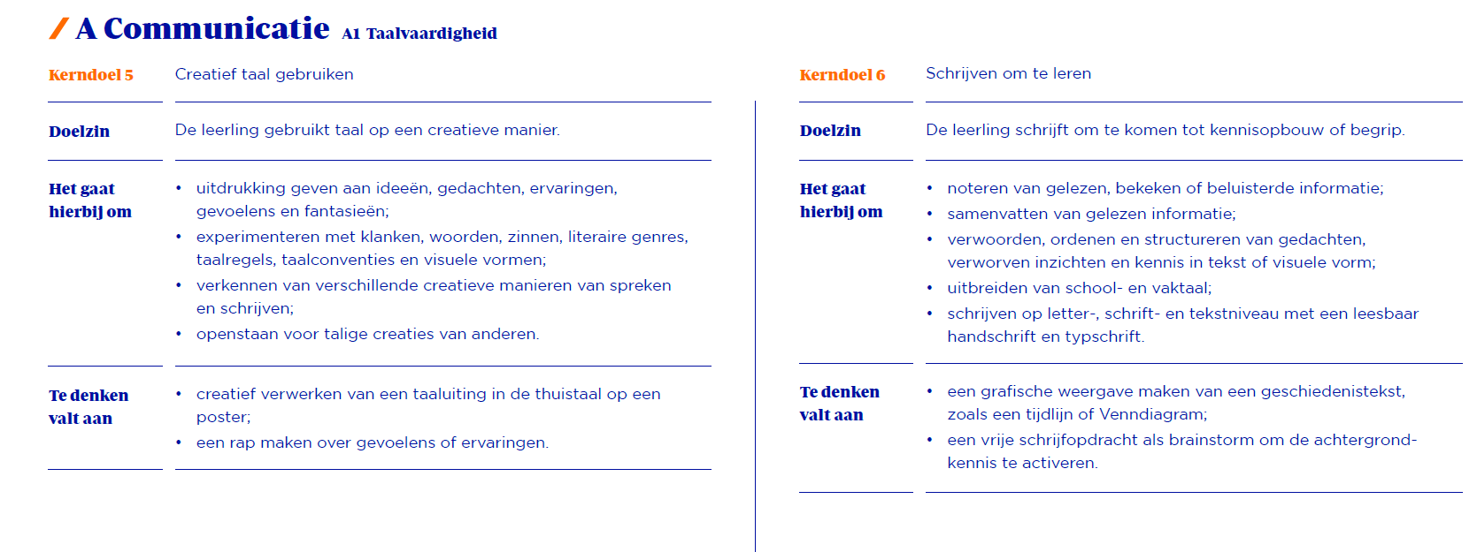

Slide 39
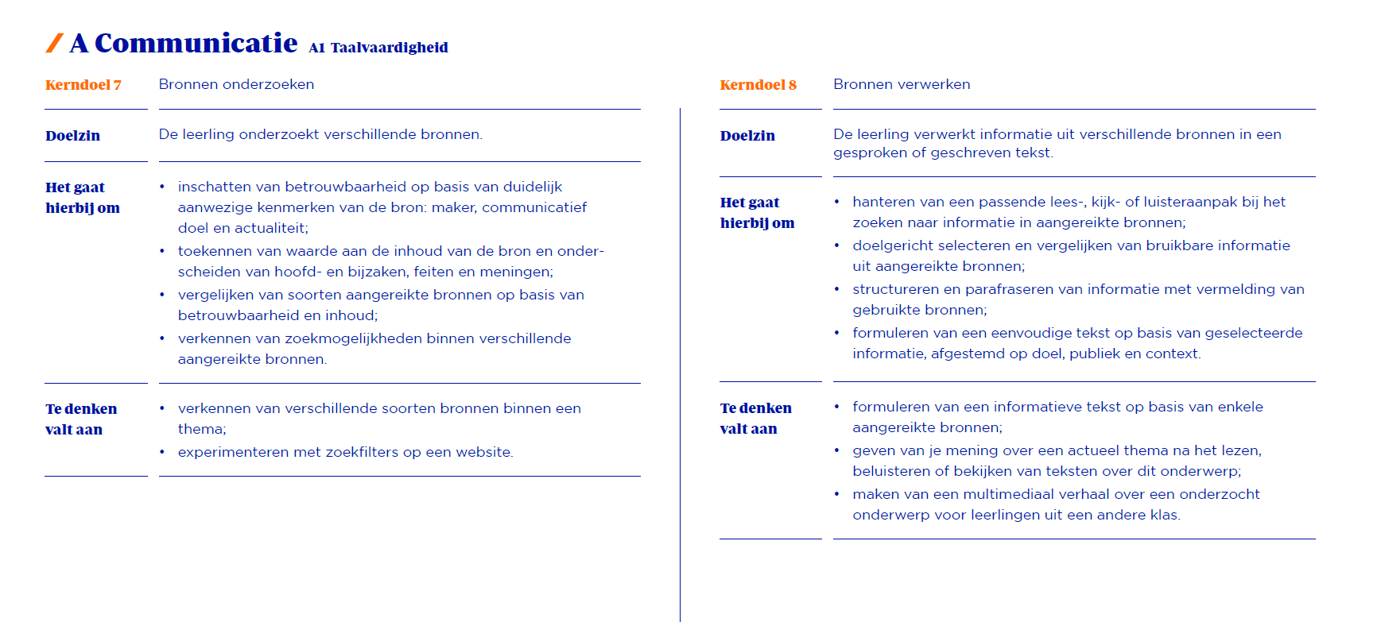

Slide 40
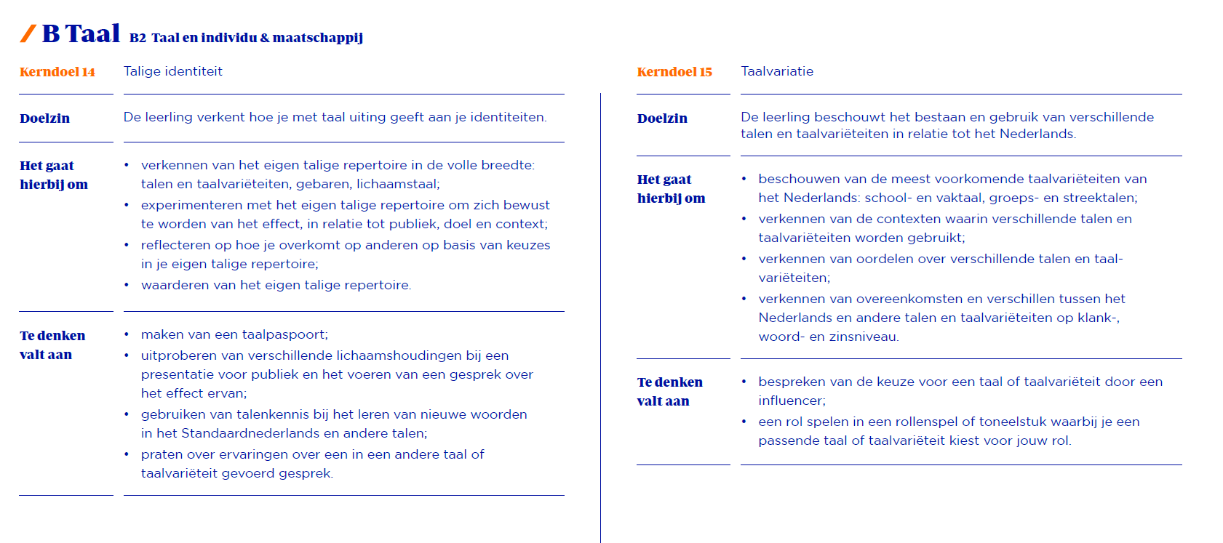

Slide 41
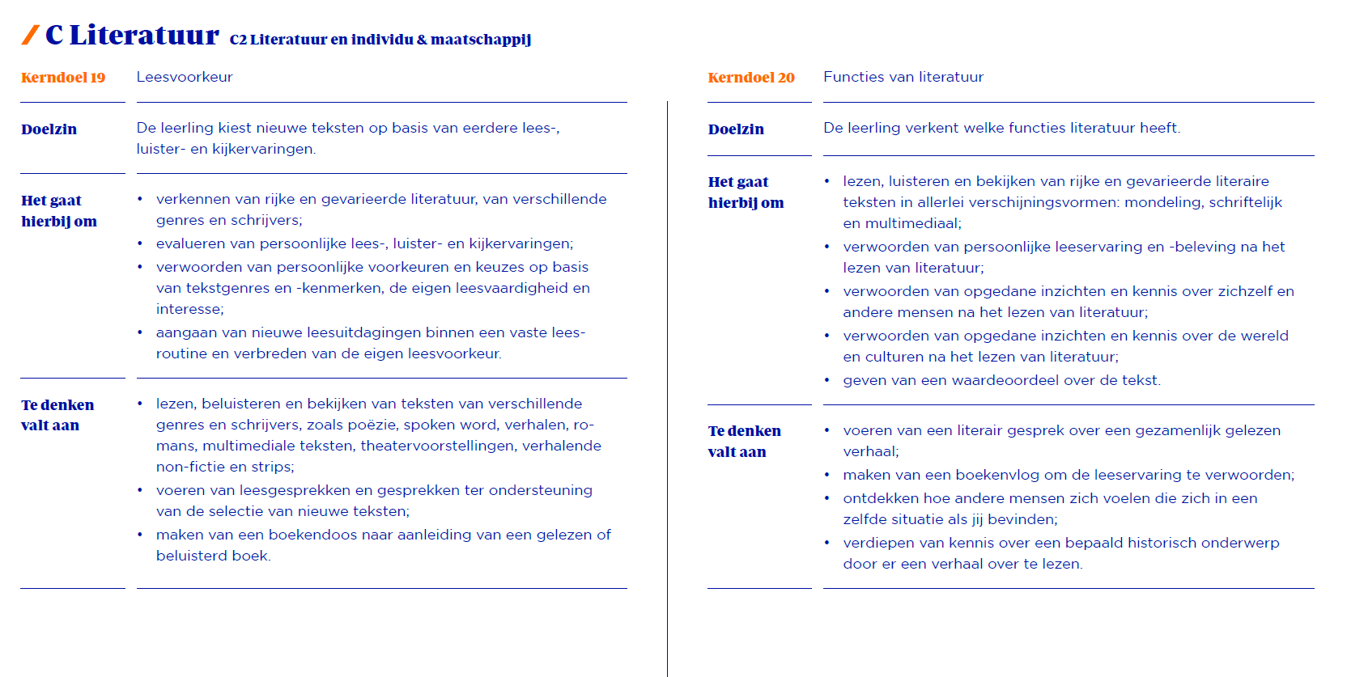

Slide 42
Conclusie
Zorg dat je kennis hebt van de referentieniveaus
Realiseer je dat er ruimte is voor interpretatie
Ook methodeontwikkelaars en toetsontwikkelaars hebben met die ruimte te maken
Niet alles wat je aanleert komt terug in de eindtoets
Focus niet teveel op cijfers, maar kijk naar de doelen zelf

Slide 43
Opdracht 1: De referentieniveaus
Bekijken
de referentieniveaus Rekenen en Wiskunde en Taal
de interpretatie van NieuwLeren
De referentieopgaven (ook gesorteerd per domein)
Bespreken
Is het eindniveau duidelijk?
Wat zijn de grootste verschillen tussen 1F en 1S
Wat betekent dit alles voor mijn onderwijs?
Weet ik op welke onderdelen de leerlingen minder goed scoren op de eindtoets?

Slide 44
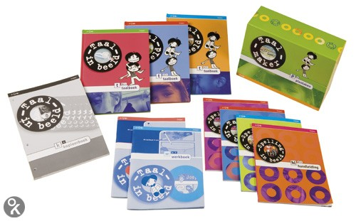
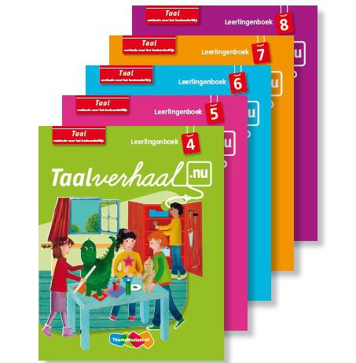


2. Van methode naar leerlijn
Leerlijnen en methodes

Slide 45
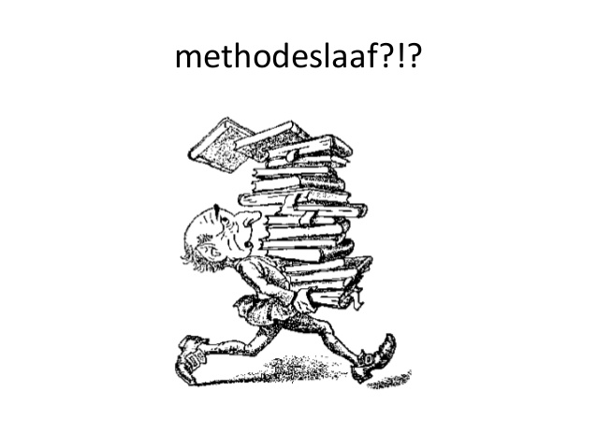
Waarom wil je losser komen van je methode?
Herkenbaar?
Leerlijn te veel verstopt in de methode
Te veel leerstof: welke keuzes maak ik?
Wat gaat er bijvoorbeeld allemaal over taal?
  Taalmethode
  Spelling
  Begrijpend lezen
  Methode technisch lezen
  Methode studievaardigheden
  Vrij lezen, voorlezen
  Kringgesprek
  ….

Slide 46
Hoe ontwerp ik een mooie leerlijn?
Doelen in ik-vorm
Productdoelen of procesdoelen
  Ik kan, ik weet
  Ik leer over, ik train, ik oefen
  Denk na over cumulatief hiërarchische doelen
  Denk na over herhaling van doelen

Slide 47
3 typen leerlijnen
Doel 1
Doel 2
Doel 3
leesdoelen
schrijfdoelen
mondeling
Volgordelijke leerlijn (rekenen, spelling?)
Concentrische leerlijn (taal)
Kennisleerlijn (WO en andere vakken)
De wereld
jij
muziek

Slide 48
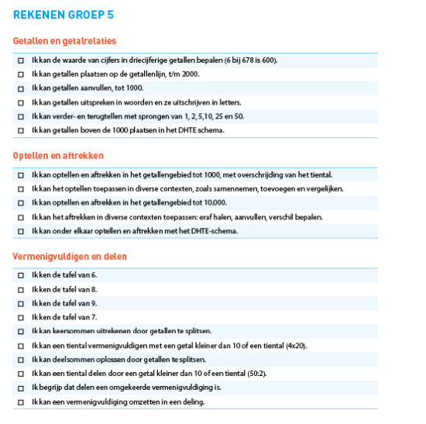
Leerlijn rekenen voorbeeld van een onderdeel van de leerlijn van groep 5

Slide 49

Van methode naar leerlijnen, hoe doe je dat?
Fase 1: leerdoelen vanuit de methode centraal zetten
Fase 2: onderdelen vanuit de methode vervangen door eigen materiaal, gebaseerd op de leerlijnen uit de methode
Fase 3: zelf leerlijnen samenstellen adv ervaringen leerkrachten, eigen inzichten etc
Fase 4: combineren van leerlijnen van de verschillende vakken (thematisch onderwijs)

Slide 50
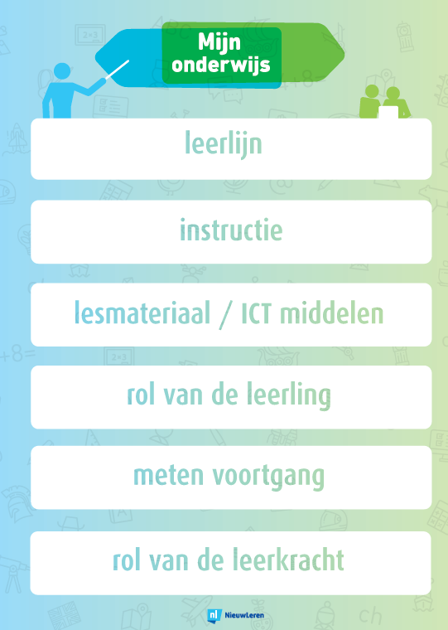
Fase 1 Leerdoelen vanuit de methodes centraal zetten
Volg de methode, maar wel vanuit de doelen
Bekijk goed wat de toetsdoelen zijn
Deel de doelen met de leerlingen
Zorg dat de leerlingen reflecteren op de doelen!
Check regelmatig of de doelen behaald zijn (korte toetsjes
(paar vragen) aan einde van de dag?)
Begin met gesprekken met leerlingen over de doelen nav
hun reflectie

Slide 51
Fase 2 Onderdelen vanuit de methode vervangen
Blijf binnen de toetsperiode, bekijk daar wat de toetsdoelen zijn (zo kun je gewoon de methodetoets afnemen)
Voeg onderdelen samen zodat je aan 1 of 2 doelen per week werkt (voeg bijvoorbeeld: meten en meetkunde samen, binnen de toetsperiode)
Schrap opdrachten die overbodig zijn en die niet passen bij het doel van die dag/week
Bekijk globaal hoeveel opdrachten er overblijven per doel
Zoek er zelf materiaal bij waar nodig
Deel en bespreek de doelen met de leerlingen
Zorg dat de leerlingen reflecteren op de doelen!
Check regelmatig of de doelen behaald zijn (korte toetsjes (paar vragen) aan einde van de dag?)
Zorg voor een automatiserings/herhalingsmateriaal van belangrijke doelen en verhaaltjessommen etc

Slide 52
Fase 3 Zelf leerlijnen samenstellen
Op basis van de ervaringen zelf leerlijnen samenstellen, of onze leerlijnen gebruiken
Bepaal zelf de doelen en plan deze in een leerjaar in, verdeel de doelen over de weken
Denk goed na over de indeling, automatisering en herhaling (herhalingsboek?)
De methode gebruiken als bronnenboek
Zelf materiaal gaan ontwerpen/verzamelen
Toetsing: formatieve evaluatie (korte voortgangstoetsjes), en gesprekken met leerlingen
Leerlingen bewijzen wat ze kunnen in hun portfolio

Slide 53
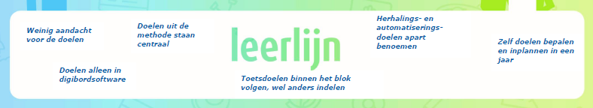
Belangrijk
Weet wat het einddoel is
Methode is prima te gebruiken, maar ken de leerlijnen
Maak bewuste keuzes over welke onderdelen meer aandacht nodig hebben
Betrek de leerlingen bij de leerdoelen

Slide 54
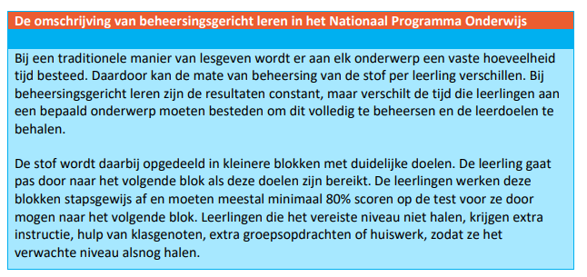
Beheersingsgericht leren
(mastery learning)

Slide 55
Beheersingsgericht leren <> methodisch leren
Weet wat het einddoel is
Formuleer succescriteria
Bedenk andere manieren om
de leerling toch verder te krijgen
Niet beheerst door iedereen:
neem extra tijd
Meer onderwerpen door elkaar heen
Niet beheerst? Komt later wel, of RT etc
Tempo van de methode aanhouden
Steeds een beetje niet beheersen, risico op ‘gatenkaas’, probleem bij complexere onderwerpen

Slide 56
Stappen naar het werken vanuit leerlijnen
(los van de methode)
Zorg dat je de leerlijnen goed kent (concreet)
Verdeel de doelen over het jaar
Zorg per blok (aantal weken) voor duidelijke succescriteria (toets oid)
Zoek per blok naar voldoende lesmateriaal
Plan herhaling in (aparte dag, herhalingsweek)
Plan automatisering in
Bereid een blok voor als team en evalueer dit ook
Kies samen welke strategieën je de leerlingen aanleert

Slide 57
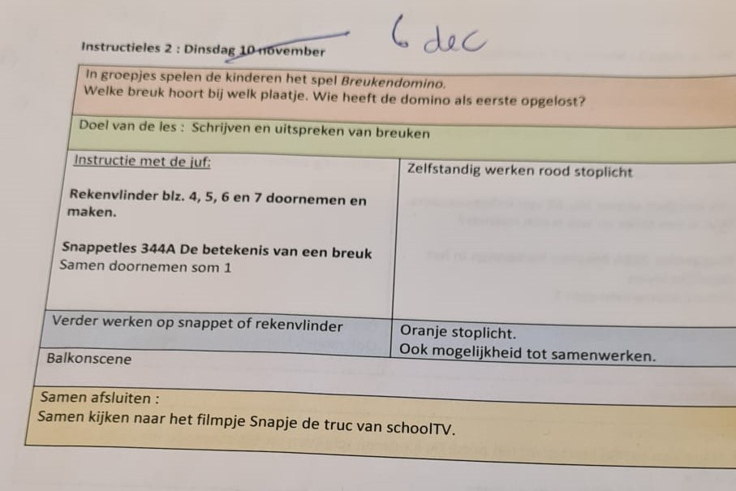

Slide 58
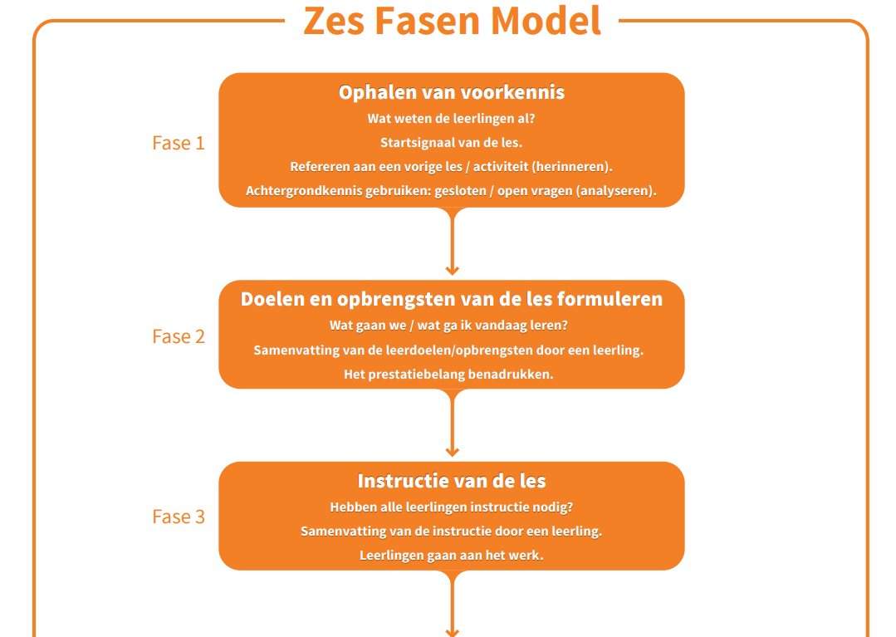

Slide 59
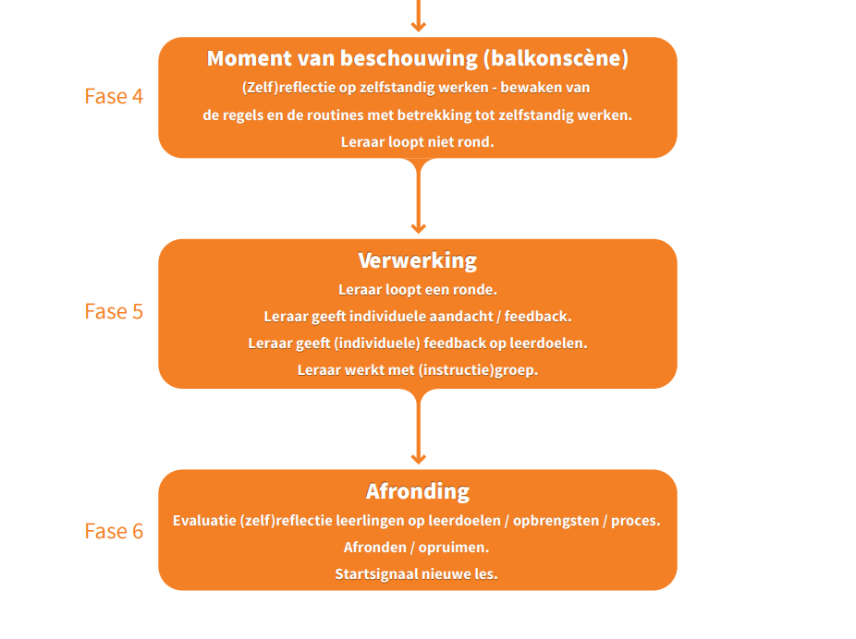

Slide 60
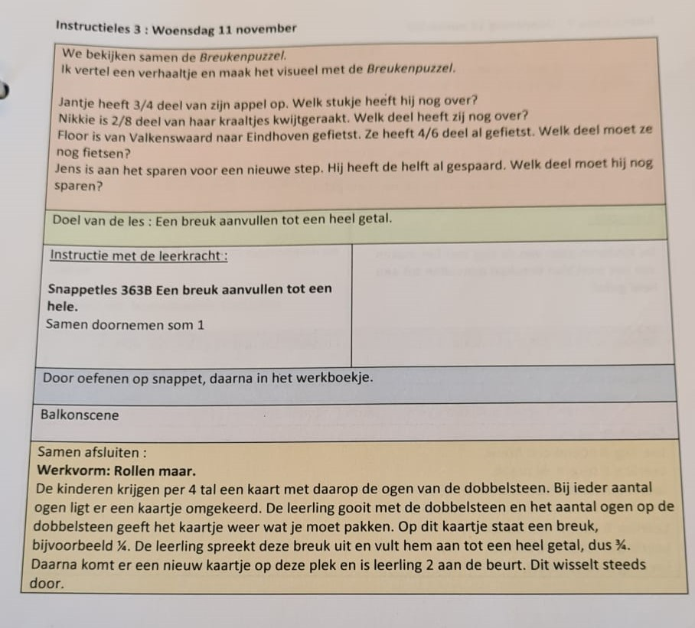

Slide 61
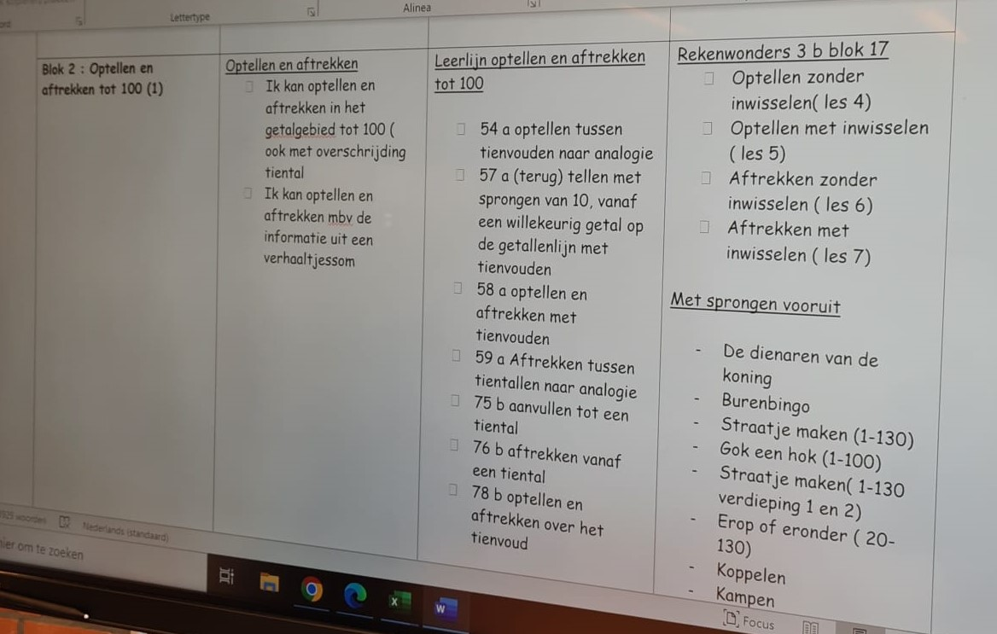

Slide 62
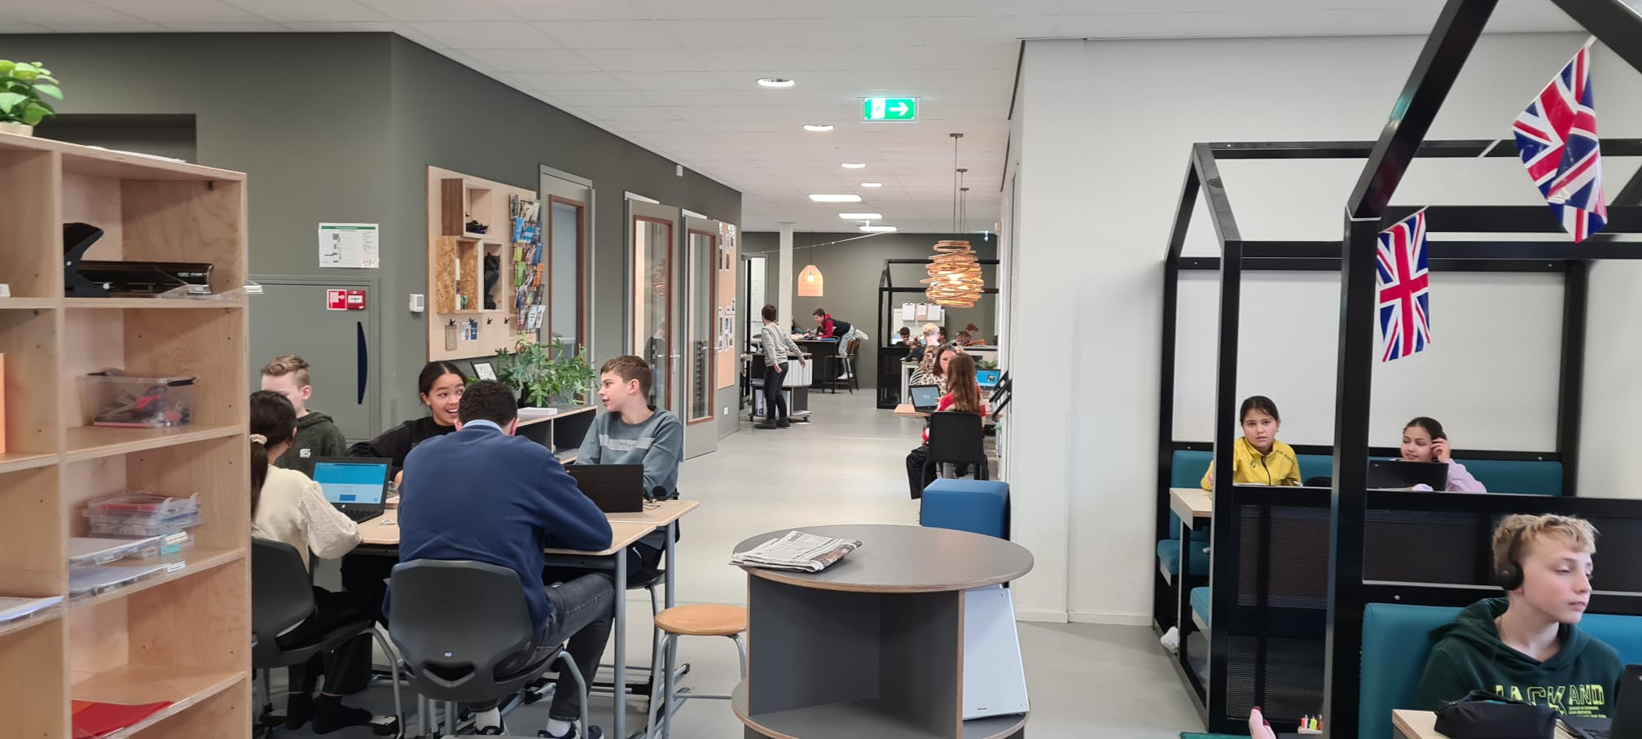
Werken in units
Instructie in aparte lokalen
Verwerking in deze ruimte
Leerkrachten en onderwijsondersteuners
Rustige werksfeer
Rekenen: 50% gynzy en spellen, papier, etc
Langere tijd met een doel/domein bezig
Sommige leerlingen meer structuur
Goede werksfeer, weinig conflicten
Samenwerking tussen leerkrachten
Doelen staan centraal
Portfolioboekje per leerling
Matrix om doelenvoortgang bij te houden

Slide 63
Opdracht 2
Bespreek aan de hand van ‘Mijn onderwijs’ en de fasen waar jij met je school zou willen uitkomen.
Bespreek ook: waar liggen kansen, waar gaat het al goed, waar liggen uitdagingen?
Deel ervaringen over wat je al hebt gedaan, wat ging goed etc?
Volg de methode
Een nieuwe structuur?

Slide 64
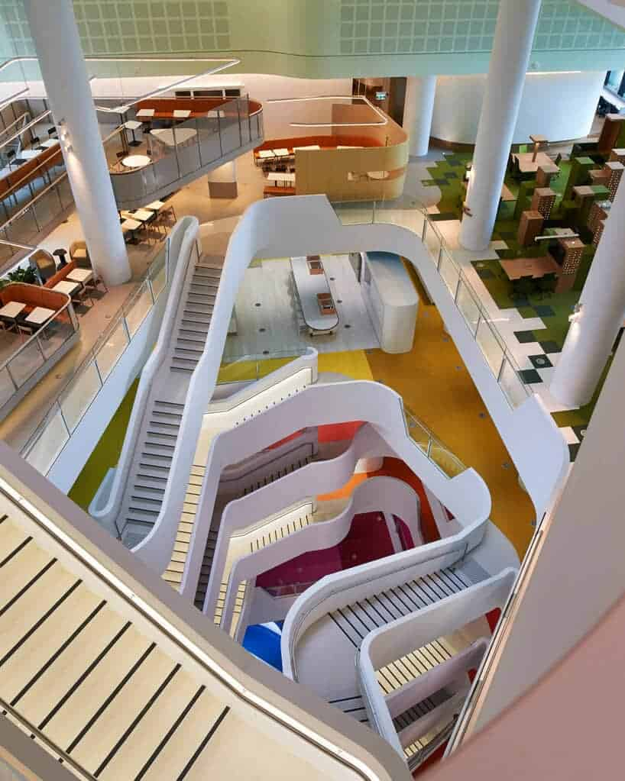
Leerlijn taal
Meer concentrisch van opbouw.
Welke elementen spelen een rol?

Slide 65

Rijke taal

Slide 66
Referentieniveaus taal, domeinen
De indeling van de referentieniveaus:
Mondelinge taalvaardigheid
  Gesprekken
  Luisteren
  Spreken
Lezen
  Zakelijke teksten
  Fictionele, narratieve en literaire teksten
Schrijven (stellen)
Begrippenlijst en taalverzorging (spelling)

Slide 67
Leerprocessen en ontwikkelingsprocessen
Bij leerprocessen, zoals het leren decoderen of het leren van grammaticale regels, gaat het om expliciete processen, waarbij duidelijke instructie nodig is (bijvoorbeeld directe instructie).
Bij ontwikkelingsprocessen, zoals het leren begrijpen van teksten, gaat het om impliciete processen. Daarbij staat frequent en gemotiveerd oefenen (bijvoorbeeld zelf teksten lezen) met adequate ondersteuning en feedback centraal.

Slide 68
Leerprocessen en ontwikkelingsprocessen
In de onderwijspraktijk valt op dat we het liefst in alle taalonderdelen expliciete instructie willen geven.
> kleine woordenschat: dan leren we ze woordbetekenissen aan
> leesbegrip: we leren ze leesstrategieën aan
> zwakke leesvaardigheid: we oefenen specifieke moeilijkheden met ze
> moeite met spellen: nog een keer de spellingsregels uitleggen
>> dit berust op misconcepten

Slide 69
Woordenschat
‘De woordenschat van hoogopgeleiden in hun dagelijks leven is vele malen armer dan geschreven taal. Het is voor leraren dan ook een onmogelijke opgave om de woordenschat van leerlingen helpen te ontwikkelen door alleen woordbetekenissen uit te leggen. Zonder aandacht voor rijke contexten en rijke teksten is woordenschatontwikkeling niet mogelijk.’
Niet woorden aanleren, maar woordenschat faciliteren door veel voor te lezen, door hun te stimuleren veel te lezen.
Focus op losse woorden in een tekst leidt juist af van het begrijpen van de tekst als geheel

Slide 70
Leerprocessen en ontwikkelingsprocessen
Expliciet aangeleerde kennis en vaardigheden leiden niet vanzelfsprekend tot impliciete ontwikkelingsprocessen!
Ook vaak gericht op toetsen, dus onderdelen die minder afgetoetst worden doen we ook minder vaak, zoals het schrijven van teksten.
Hoe dan wel? Een aantal denkrichtingen:

Slide 71
Leerprocessen en ontwikkelingsprocessen
Ontwikkelingsproces
Leraren roosteren tijd in zodat leerlingen frequent kunnen lezen in zelfgekozen boeken.
Ze zorgen voor rijke teksten, aansluitend bij uitdagende thema’s, voor interessante gesprekken over diepgaande vragen en voor (schrijf)opdrachten rond die thema’s.
De thema’s zijn niet alleen voor taal, maar sluiten aan bij het grotere thema dat behandeld wordt in de groep.

Slide 72
Leerlijn lezen, wat is leesbegrip
Leesbegrip = DV x ETB x LMH x TK x AD
DV = decoderen en vloeiendheid
EV= ervarings- en taalbasis (wat weet je al van dit
onderwerp, woordenschat)
LMH = leesmotivatie en hoeveelheid tekst
TK= tekstkwaliteit (rijke teksten, meerdere teksten over een onderwerp)
AD = actief denken (gesprekken, schrijven over teksten, interessante betekenisvolle opdrachten)

Slide 73
Leerlijn begrijpend lezen
Begrijpend lezen is alleen in Nederland een apart vak
Scores voor leesbegrip belangrijk bij de verwijzing naar het VO
Leesbegrip komt op vergelijkbare wijze tot stand als mondelinge taal
Begrijpen van een tekst verloopt grotendeels onbewust
Soms zijn onbewuste processen niet toereikend: dan kan een lezer ervoor kiezen om bewust iets te herhalen, langzamer lezen etc.

Slide 74
Begrijpend lezen: tekst- hart -hoofdvragen
Denken over tekstvragen:
  waar gaat deze tekst over, wat wil de maker vertellen
Denken over hoofdvragen
  Wat valt je op, wat voor nieuws heb je geleerd? etc
Denken over hartvragen
  Wat voel je bij de tekst? Wat vond jij het mooist?
Een of twee vragen per tekst, niet alle vragen bespreken
Woordenschat is belangrijke basis, maar ga geen losse woorden trainen
Lezen en voorlezen!!

Slide 75
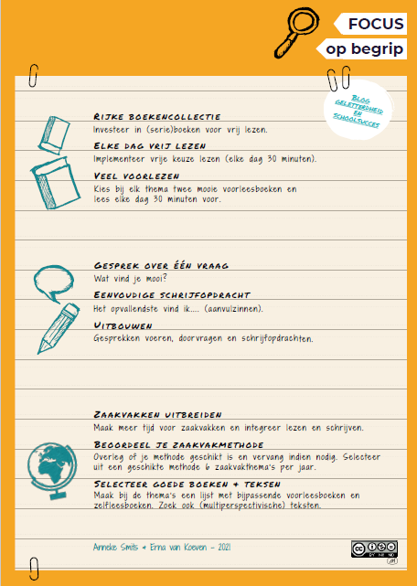

Slide 76
Leerprocessen en ontwikkelingsprocessen
Schrijven (stellen)
Wat zijn goede schrijfopdrachten?
Dit is een punt van aandacht voor een later moment om goed over na te denken. Zie ook Rijke taal, vanaf blz 316.
Voor nu: gebruik schrijfopdrachten uit de methode aangevuld met eigen opdrachten.
https://www.kennisrotonde.nl/vraag-en-antwoord/Correcte-zinnen-formuleren-in-schrijfopdrachten

Slide 77
Taal leren is complex, concentrisch. De uitvoering is echter redelijk eenduidig. Wat kun je doen?
Woordenschat: lezen, lezen, lezen, voorlezen, voorlezen
Taalbeschouwing
Spreekwoorden en gezegden
Zinsontleding: wees nuchter, wel belangrijk, maar niet altijd alle details .
Spelling: ook veel lezen en schrijven
Werkwoordspelling: vooral dt regels, wel regels, hou het simpel, ook veel schrijven en dictee
Spreken en luisteren

Slide 78
Opdracht 3 groep 3 t/m 8
Bekijk alle taaldoelen uit TaalActief (Excelbestand)
Geef met een kleur aan:
Welk doel kan ik schrappen
Welk doel doe ik bij een ander vak
Welk doel is wel relevant bij taal
Bronnen:
- Methodedoelen Taal Actief

Slide 79
Opdracht 3 groep 1 en 2
Lees het artikel over geletterdheid in de kleutergroepen
Beschrijf wat je al doet
Benoem verbeterpunten
Hoe maak je inzichtelijk aan je collega’s of een nieuwe collega wat je precies doet (en niet doet)?
Is er een goede jaarplanning?

Slide 80
Middagpauze

Slide 81
Opdracht 4
Kijk naar de doelen voor het volgende blok
Welk type activiteiten hoort hierbij? (schrijfopdracht, luisteropdracht etc)
Hoe zouden we dit zonder methode kunnen vormgeven?
Als we het bij een ander vak onderbrengen, hoe borgen we dit (bijvoorbeeld presentatie bij geschiedenis)?
Zit hier een lijn in, kunnen we dit goed inplannen en borgen, of is er toch een methode nodig?
Kijk kritisch naar de opdrachten uit de methode: haal je daarmee het doel, of is het vooral ‘bezig zijn’?
Bereid het blok praktisch voor

Slide 82
Nadenken over de volgende stappen
Welke doelen zijn relevant bij taal?
Wat is de herhaling?
Hoe plannen we de doelen in, jaarplanning?
Welke activiteiten horen hierbij? (werken we nog uit)
Hoe houden we de voortgang bij?
Hoe borgen we dit op schoolniveau op de langere termijn?

Slide 83
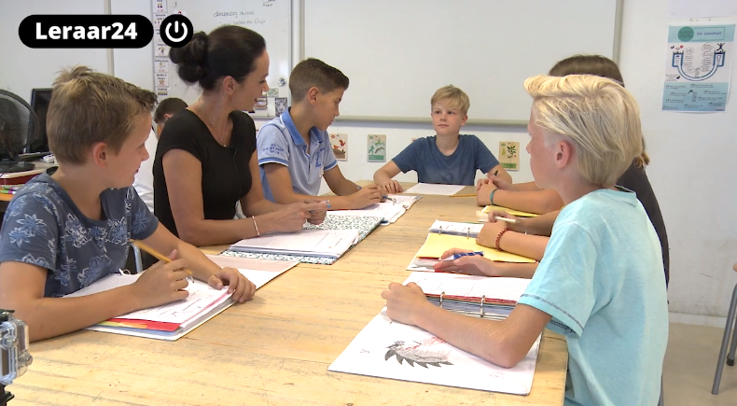
Filmpje kindgesprekken
https://www.leraar24.nl/247171/kind-coachgesprek-met-goede-feedback-leerdoelen-halen/

Slide 84
Samenvatting en conclusie
Ken je leerlijnen, bespreek dit in je team
Methodes zijn een prima hulpmiddel om je onderwijs vorm te geven, maar probeer er wel boven te staan door de leerlijnen te kennen
Wees niet bang om samen als team eigen keuzes te maken
Er zijn geen vaste oplossingen, ontwikkel een gezamenlijke visie en een gezamenlijke taal over leerlijnen
Je onderwijs vormgeven vanuit leerlijnen geeft keuzevrijheid, kansen en energie! Ga de uitdaging aan!

Slide 85
Doelen voor deze dag
We hebben inzicht in de referentieniveaus voor rekenen en taal
We hebben zicht op de doelen voor taal per leerjaar
We begrijpen waar de ruimte zit om keuzes te maken uit de methode als we werken vanuit leerlijnen
We denken na over de route om te komen tot het werken vanuit leerlijnen op onze school

Slide 86
Maarten van der Steeg
06-13027919
info@nieuwleren.nl
www.nieuwleren.nl
www.leerlijnen.nl

